Slide 1

引擎發電系統之振噪抑制控制
Control of Engine Power Generation System for Vibration and Noise Reduction
Supervisor: | 謝旻甫教授
Advisor(s): | 蔡明祺教授、張簡樂仁教授
Mentor: | 林維哲學長
研究生: | 陳韋翰
日期: | 2019.07.20(六)

Slide 2
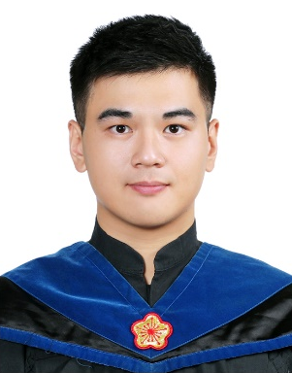
自我介紹
名字 : 陳韋翰
學歷 :
國立成功大學 電機工程學系電機設計與驅動產業碩士(2017/9~至今)
國立成功大學 機械工程系 畢業 (2013/9~2017/6)
參與計畫 :
中鋼大聯盟-高效能電磁鋼片應用於車用馬達發電機一體式設計(AP08)
中鋼大聯盟-多能量源馬達驅動與再生煞車之一體化設計技術(B03)
著作:
馬達中心電子報798期:磁滯控制器應用於直接轉矩控制

Slide 3
目錄
研究動機與目的
發電機與估測器
模擬與HIL
實驗架構
研究背景
引擎介紹
文獻回顧
研究目標
道路負載
引擎扭矩
切換式磁阻馬達
實驗架構
直流有刷發電機
永磁同步電機機械模型
永磁同步電機發電控制
一般扭矩估測器
位置依據重複控制器
Matlab 模擬
HIL 模擬
未來建議

Slide 4
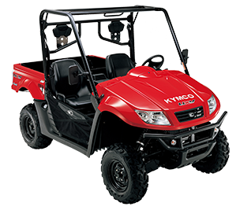
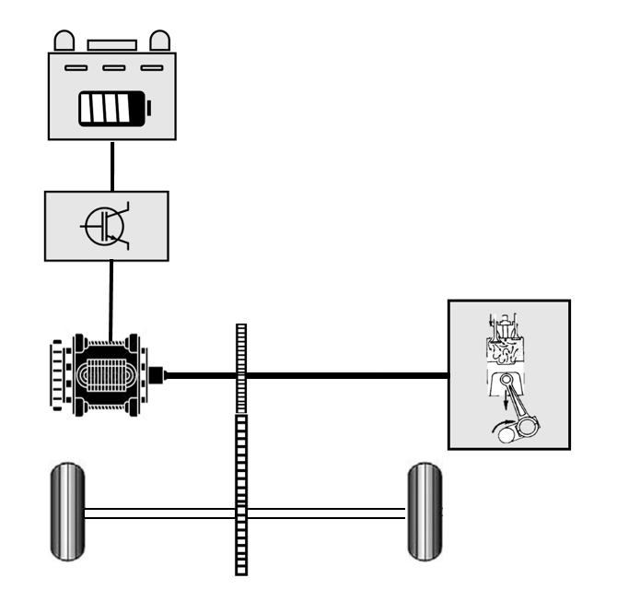
研究背景
小結論:
探討引擎之發電系統
光陽公司產品
並聯式混合動力系統
儲能元件
引擎啟動
變流器
引擎
扭矩分配
產品名稱: | 全地形功能車
引擎: | 直立單缸
啟動方式: | 電動(電容式點火)
操作點 | 1000rpm
啟動發電機
發電系統
道路負載
混合動力汽車種類與系統優缺點https://mook.u-car.com.tw/article158.html
KYMCO台灣官方網站 https://www.kymco.com.tw/catalogue#ATV

Slide 5
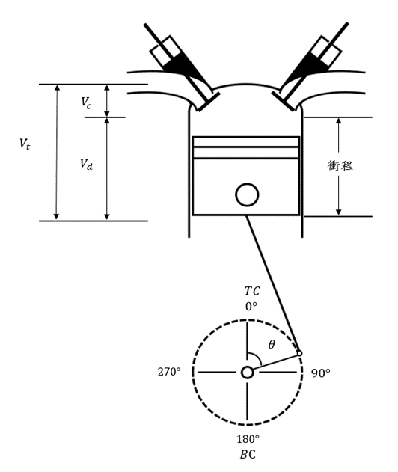
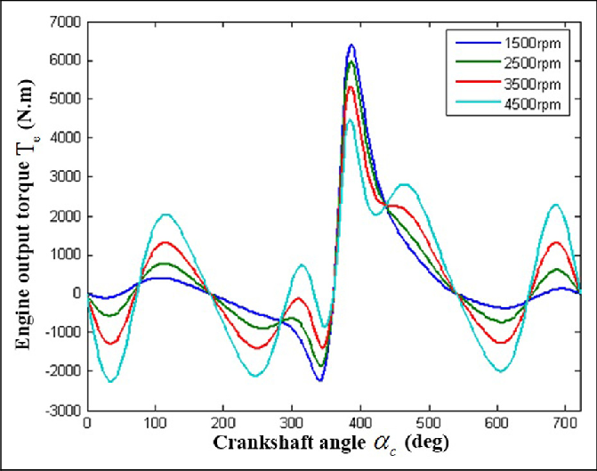
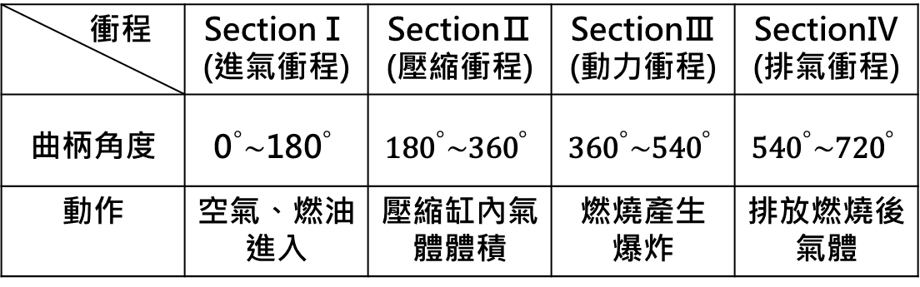
單缸引擎
小結論:
單缸引擎為脈波式扭矩，使系統產生振噪
引擎往復式機構
引擎四衝程循環
引擎扭矩與曲柄角度
衝程 | SectionⅠ (進氣衝程) | SectionⅡ (壓縮衝程) | SectionⅢ (動力衝程) | SectionⅣ (排氣衝程)
曲柄角度 | $${\text{0}}^{°}\sim {\text{180}}^{°}$$ | $${\text{180}}^{°}\sim {\text{360}}^{°}$$ | $${\text{360}}^{°}\sim {\text{540}}^{°}$$ | $${\text{540}}^{°}\sim {\text{720}}^{°}$$
動作 | 空氣、燃油進入 | 壓縮缸內氣體體積 | 燃燒產生 爆炸 | 排放燃燒後氣體
活塞
連桿機構
曲柄
Jphn B. Heywood , 蘇金佳"內燃機",1995
ShengpingFu, ShengboLi, NingLuo, MishchenkuElena, “Dynamic optimization of tracked vehicle power train based on torsional vibration analysis,”

Slide 6
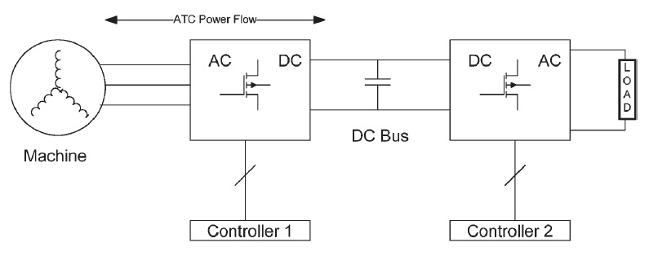
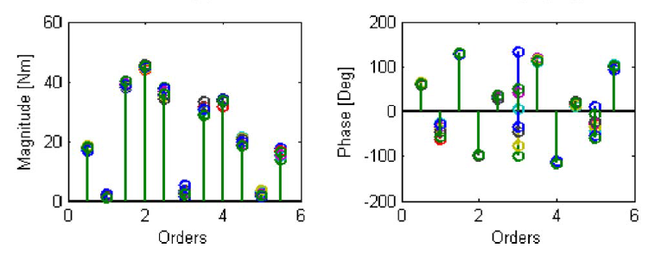
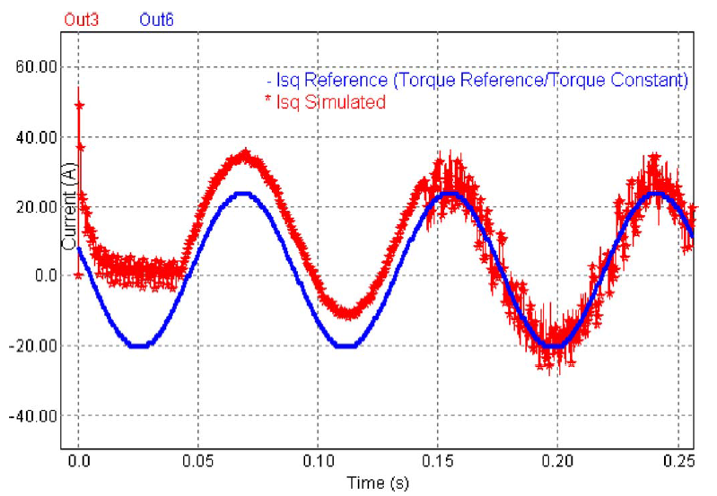
文獻回顧-1
E. Ayana, P. Plahn, K. Wejrzanowski and N. Mohan, "Active Torque Cancellation for Transmitted Vibration Reduction of Low Cylinder Count Engines,"
小結論:
離線量測引擎扭矩
抑制固定頻率漣波
離線量測引擎扭矩FFT
主動式整流器
電機q軸電流狀態(針對0.5 order 抑制振動)

Slide 7
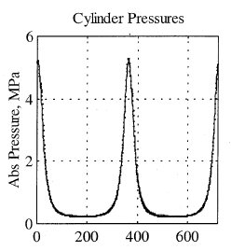
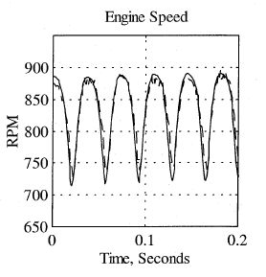
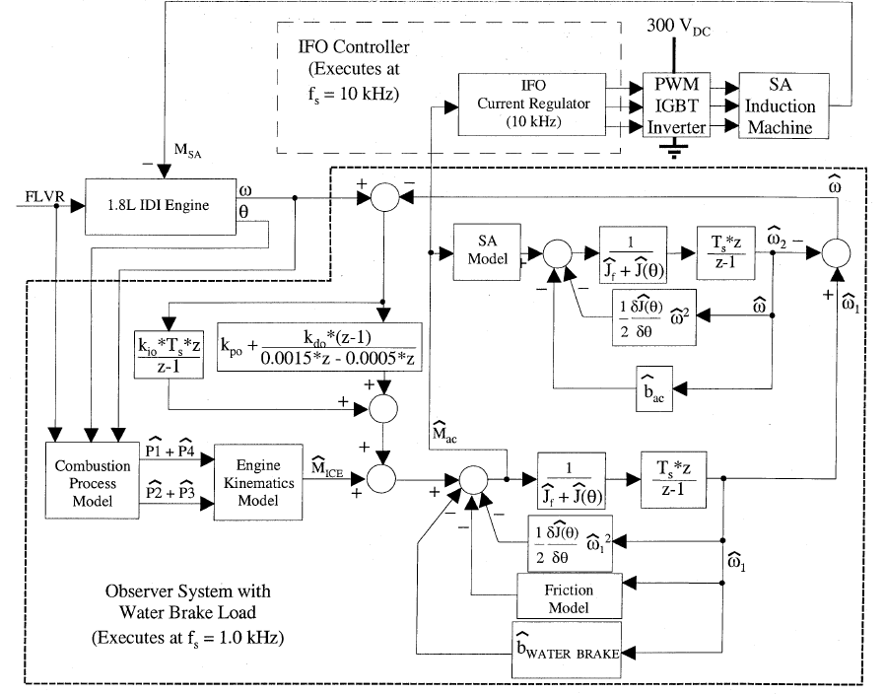
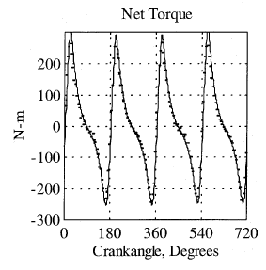
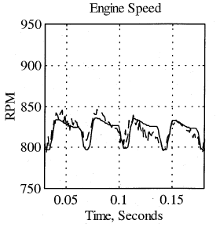
文獻回顧-2
R. I. Davis and R. D. Lorenz, “Engine torque ripple cancellation with an integrated starter alternator in a hybrid electric vehicle: Implementation and control,”
小結論:
在線收斂引擎扭矩
外擾解耦控制
引擎扭矩模型
速度誤差
引擎離線氣壓量測
轉速漣波抑制效果
在現建立引擎扭矩估測模型
估測器PI控制器
四缸引擎扭矩估測

Slide 8
文獻回顧-3
吳俊儒, "抑制永磁同步馬達頓轉扭矩之位置依據型重複扭矩觀測器設計"
小結論:
利用重複控制器收斂估測誤差
在線估測位置依據外部扭矩
在線補償於FOC扭矩迴路
位置依據重複控制器

Slide 9
研究目標
發電系統
減少引擎脈波式扭矩
對系統振噪影響
外部扭矩解耦控制
(磁場導向扭矩控制)
引擎扭矩估測

Slide 10



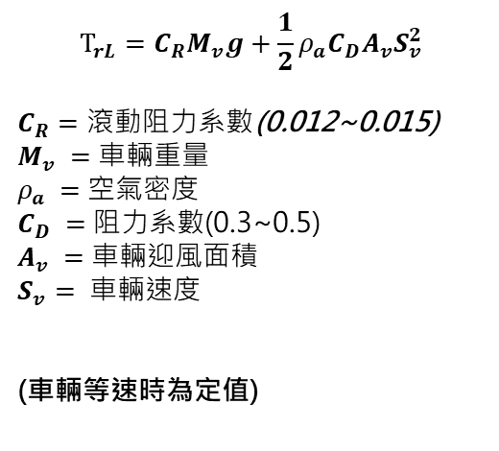
引擎扭矩替代方案
Jphn B.Heywood、蘇金佳, “內燃機 第二版,” 國立編譯館,Dec ,1996.
小結論:
引擎實際實驗較危險，尋找同扭矩特性替代方案
單缸引擎於不同曲柄角度下扭矩
道路負載分析公式
替代方案
$$T_{rL}=C_{R}M_{v}g+\frac{1}{2}ρ_{a}C_{D}A_{v}S_{v}^{2}$$
$C_{R}=滾動阻力系數$(0.012~0.015)
$M_{v} =$ 車輛重量
$ρ_{a} =$ 空氣密度
$C_{D} =$ 阻力系數(0.3~0.5)
$A_{v} =$ 車輛迎風面積
$$S_{v}= 車輛速度$$
(車輛等速時為定值)
$T_{avg}$+ac值(位置依據)
-dc值
$T_{avg}$+ac值(位置依據)

Slide 11
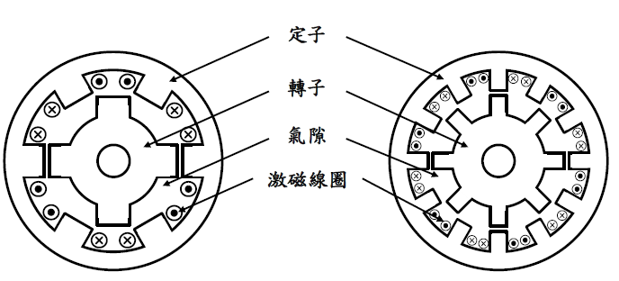
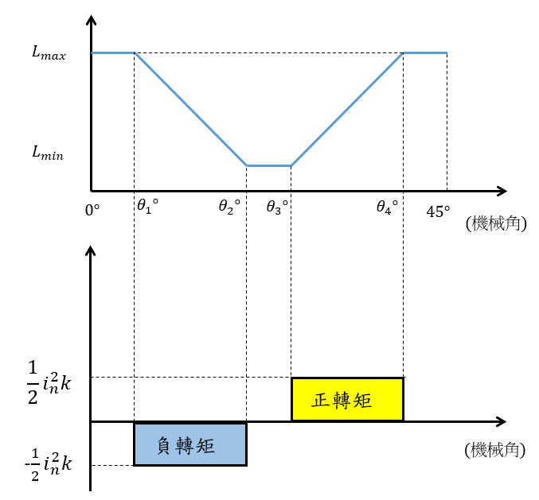
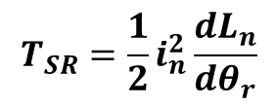
切換式磁阻馬達
小結論:
切換式磁阻馬達同引擎為脈波式扭矩特性
切換式磁阻達(雙凸極結構)
激磁與扭矩產生方式
扭矩與角度關係圖
磁阻馬達扭矩方程式
$$T_{SR}=\frac{1}{2}i_{n}^{2}\frac{dL_{n}}{dθ_{r}}$$

Slide 12
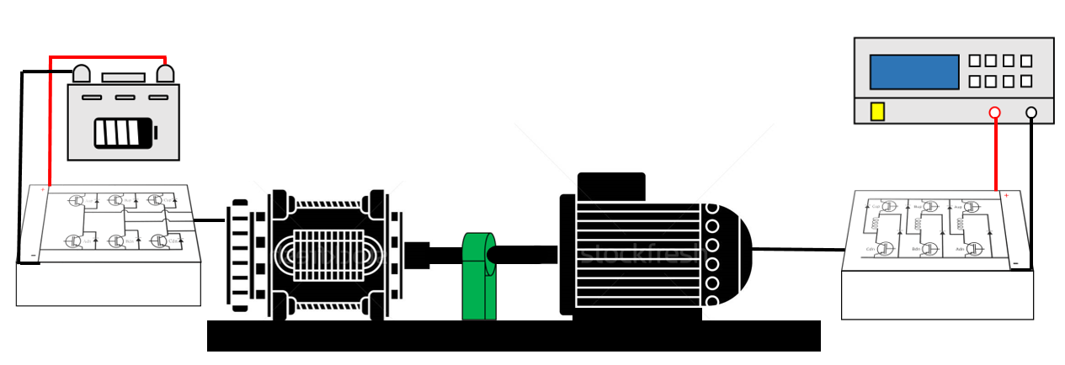
實驗架構
論文主要研究:
透過控制回收能量抵銷外部扭矩
電源供應器
儲能元件
產生位置依據脈波式扭矩
三相變流器
三相非對稱式半橋
永磁同步電機
切換式磁阻馬達

Slide 13
發電系統
發電系統
減少引擎脈波式扭矩
對系統振造影響
外部扭矩解耦控制
(磁場導向扭矩控制)
引擎扭矩估測

Slide 14
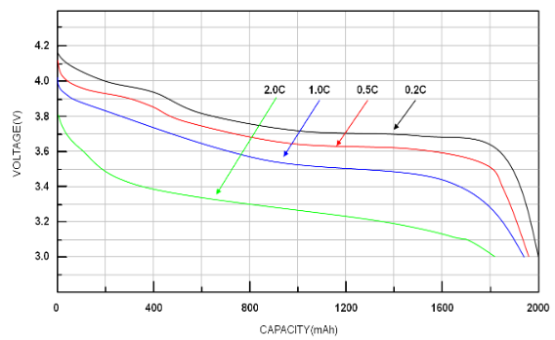
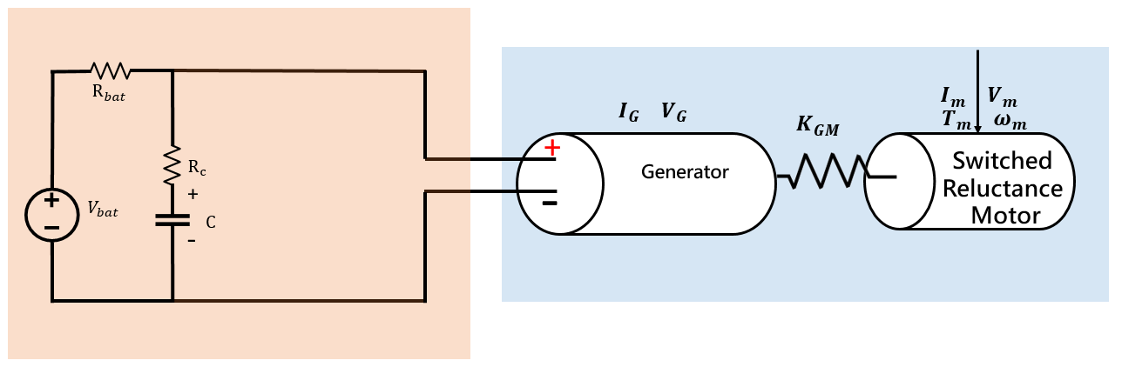
直流有刷電機硬體示意圖(無控制)
小結論:
從直流有刷發電機討論，將電池式為理想
直流有刷電機架構
儲能元件系統假設
電氣端
機械端
不同放電率下電壓與電池容量
假設電池狀態充放電狀態為定電壓
將電池等效為電壓源+內電阻
鋰離子電池及電池電量計介紹https://www.richtek.com/Design%20Support/Technical%20Document/AN024?sc_lang=zh-TW

Slide 15
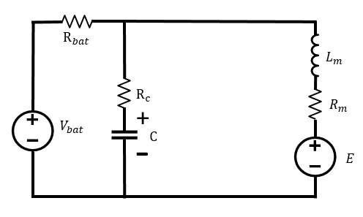
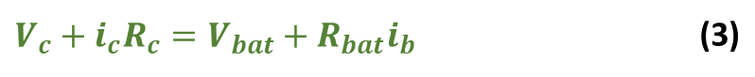
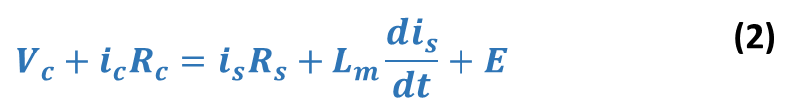
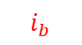
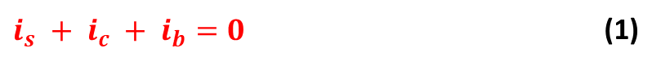
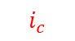

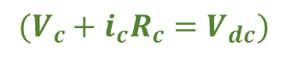
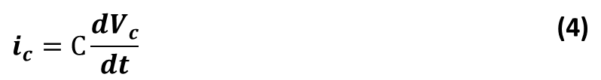
直流有刷電機架構
電源端架構圖推導
克希荷夫電流定律:
$$i_{b}$$
$$i_{s}$$
$$i_{s} + i_{c} + i_{b}=0$$ | (1)
克希荷夫電壓定律:
$$i_{c}$$
$$V_{c}+i_{c}R_{c}=i_{s}R_{s}+L_{m}\frac{di_{s}}{dt}+E$$ | (2)
$$V_{c}+i_{c}R_{c}=V_{bat}+R_{bat}i_{b}$$ | (3)
電容的電流方程式:
$$(V_{c}+i_{c}R_{c}=V_{dc})$$
$$i_{c}=C\frac{dV_{c}}{dt}$$ | (4)

Slide 16
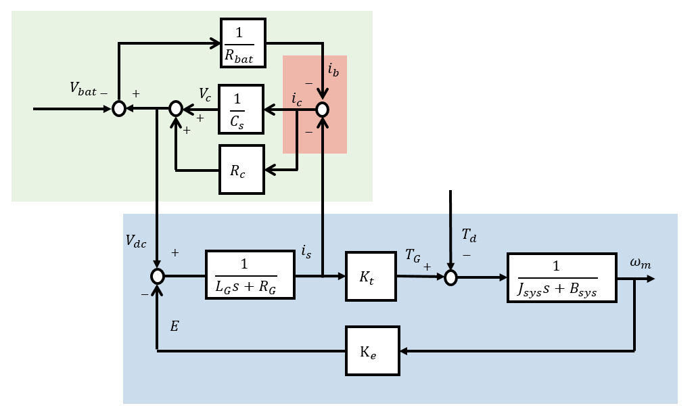
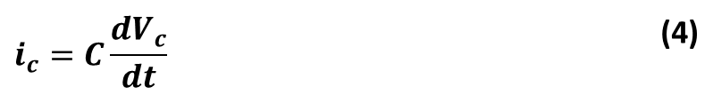
直流有刷電機架構
電源端方塊圖
克希荷夫電流定律:
電池和電容關係
$$i_{s} + i_{c} + i_{b}=0$$ | (1)
克希荷夫電壓定律:
$$V_{c}+i_{c}R_{c}=i_{s}R_{s}+L_{m}\frac{di_{s}}{dt}+E$$ | (2)
$$V_{c}+i_{c}R_{c}=V_{bat}+R_{bat}i_{b}$$ | (3)
電容的電流方程式:
$$(V_{c}+i_{c}R_{c}=V_{dc})$$
$$i_{c}=C\frac{dV_{c}}{dt}$$ | (4)

Slide 17
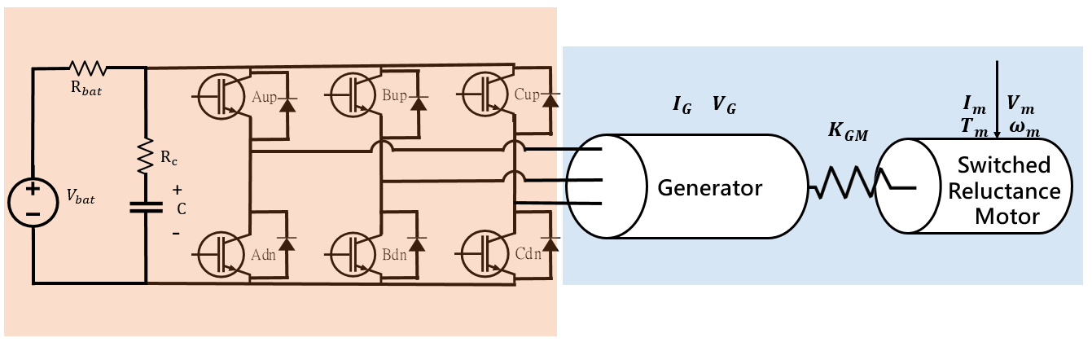
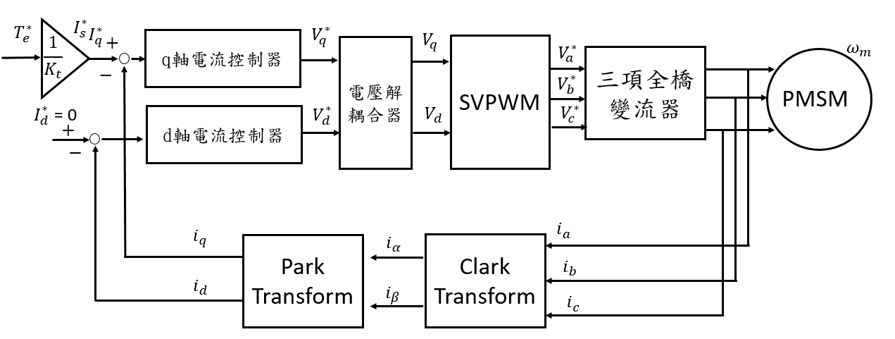
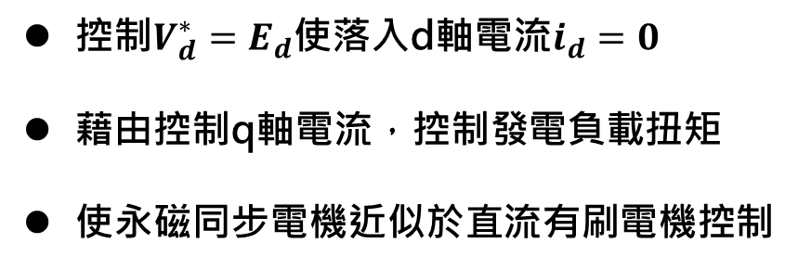
永磁同步電機控制
永磁同步電機系統示意圖
控制$V_{d}^{∗}=E_{d}$使落入d軸電流$i_{d}=0$
藉由控制q軸電流，控制發電負載扭矩
使永磁同步電機近似於直流有刷電機控制
磁場導向扭矩控制

Slide 18
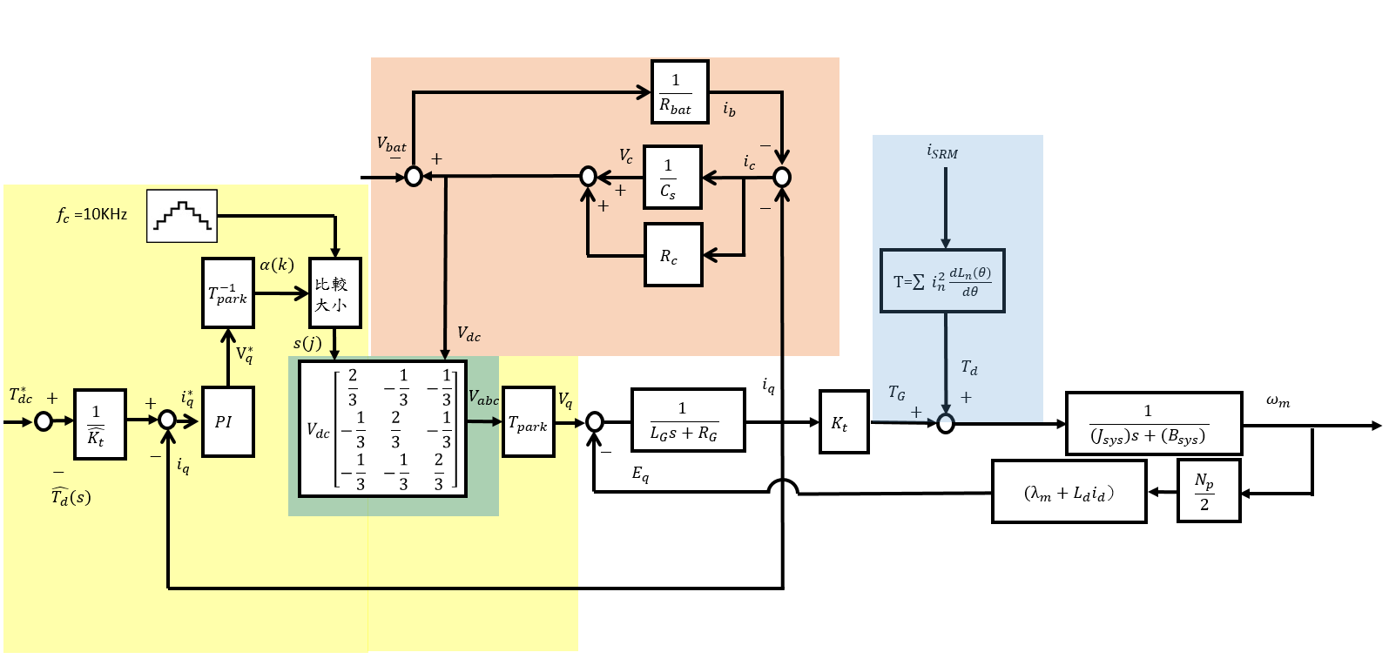

永磁同步發電機負載扭矩控制架構
小結論:
改變電流命令，改變開關順序，改變直流端落入電機的電壓值
SVPWM
可透過改變$T^{∗}$改變充電電流
變流器等效開關

Slide 19
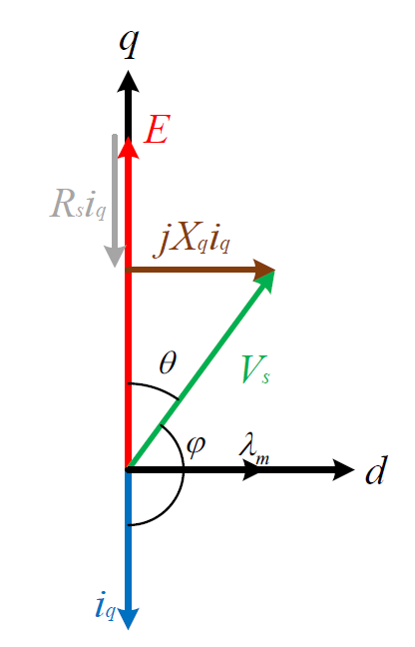
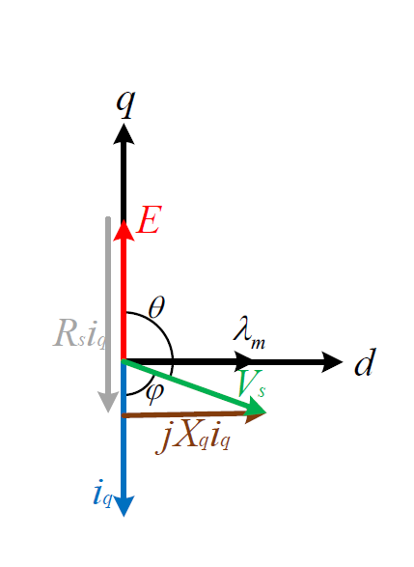
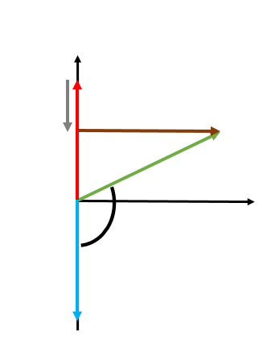
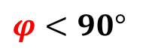
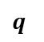
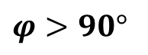
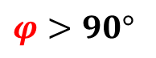
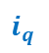
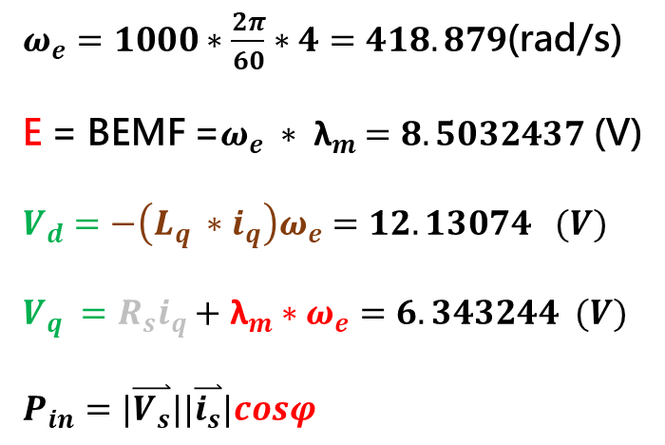

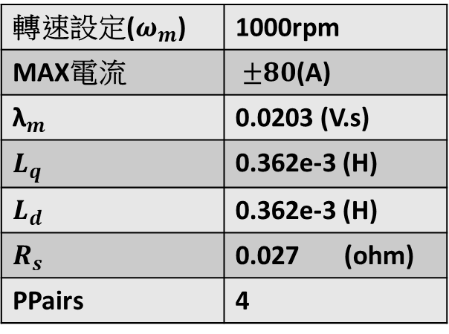
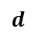
能量回收判斷
小結論:
確認實驗的工作點都在發電
$ω_{e}=1000∗\frac{2π}{60}∗4=418.879$(rad/s)
E = BEMF =$ω_{e} ∗$ ${ \text{λ}}_{m} =8.5032437$ (V)
$$V_{d}=−\left(L_{q} ∗i_{q}\right)ω_{e}=12.13074 (V)$$
$$V_{q} =R_{s}i_{q}+{ \text{λ}}_{m} ∗ω_{e}=6.343244 (V)$$
$$P_{in}=|\overset{⃑}{V_{s}}||\overset{⃑}{i_{s}}|cosφ$$
永磁同步電機向量圖
目標電機與實驗情境
轉速設定($ω_{m}$) | 1000rpm
MAX電流 | $±80$(A)
$${\text{λ}}_{m}$$ | 0.0203 (V.s)
$$L_{q}$$ | 0.362e-3 (H)
$$L_{d}$$ | 0.362e-3 (H)
$$R_{s}$$ | 0.027 (ohm)
PPairs | 4
$$q$$
$$V_{s}$$
$$d$$
$$φ>90°$$
$$φ<90°$$
$$φ>90°$$
回收能量產生負轉矩
付出能量產生負轉矩
$$i_{q}$$

Slide 20
引擎估測
發電系統
減少引擎脈波式扭矩
對系統振造影響
外部扭矩解耦控制
(磁場導向扭矩控制)
引擎扭矩估測

Slide 21
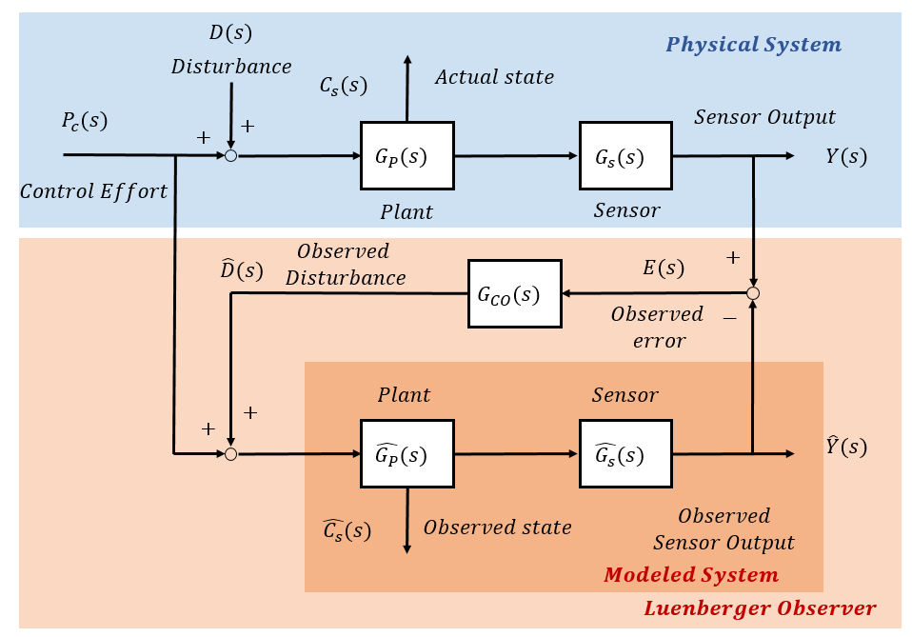
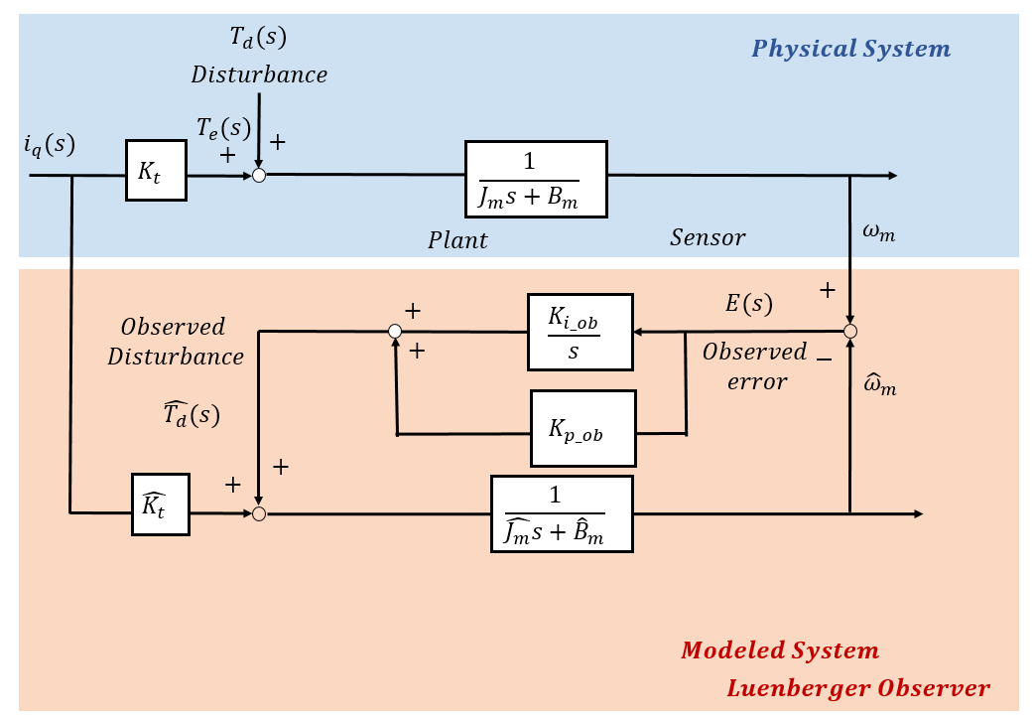
Luenberger Observer估測磁阻馬達轉矩
Luenberger Observer 一般估測架構圖
永磁同步電機外部扭矩估測圖

Slide 22
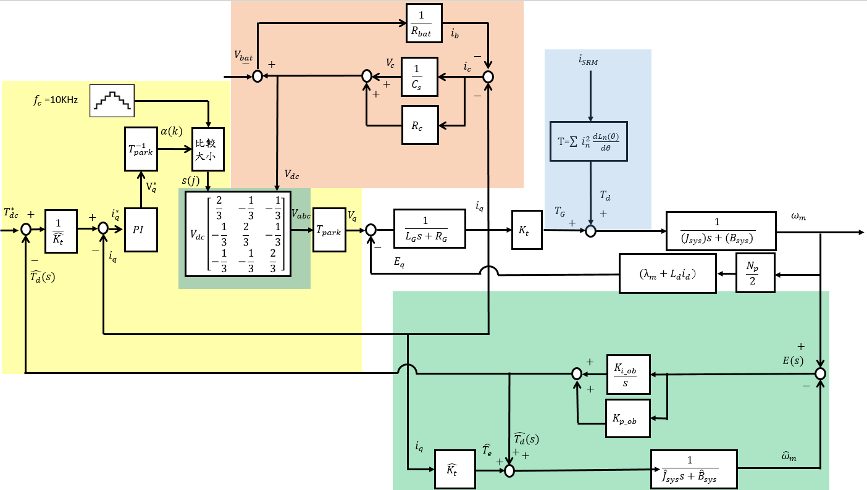
外部扭矩解耦控制圖(L.O)
小結論:
將估測扭矩值作為扭矩命令值
駕駛控制之扭矩(dc值)
估測外部扭矩((ac值))

Slide 23
位置依據重複控制器學理
週期性漣波數學模型
位置依據
特徵波形
訊號產生器
週期性漣波
外掛式重複控制器
外掛式位置依據重複控制
Low pass
Low pass
吳俊儒, “抑制永磁同步馬達頓轉扭矩之位置依據行重複扭矩觀測器,”,2018.

Slide 24
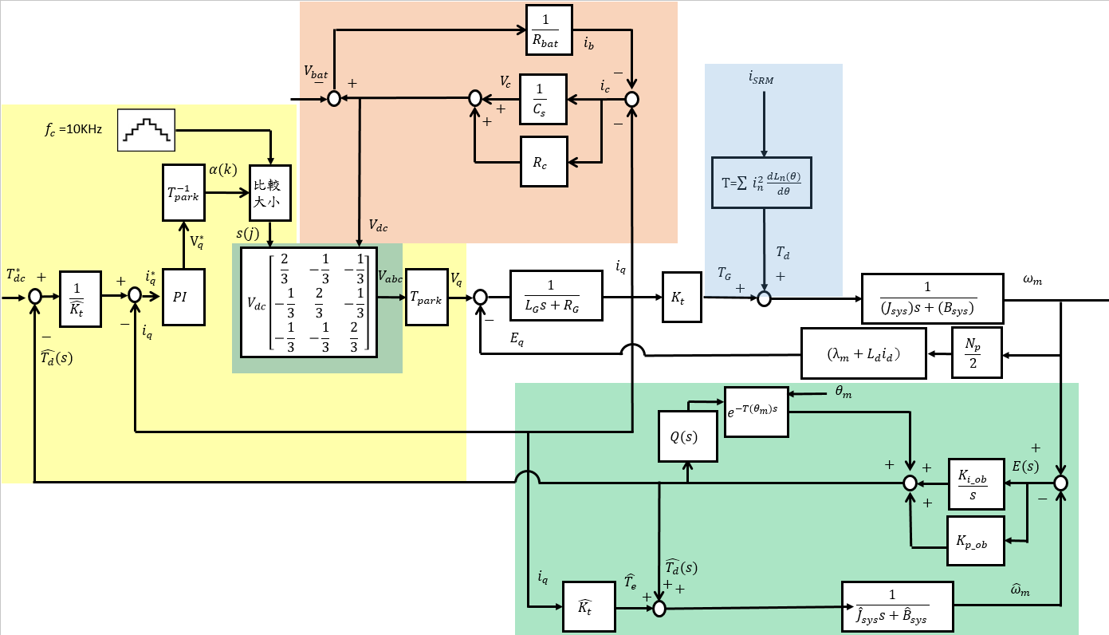
加入位置依據控制器架構圖
小結論:
線性估測器會存在相位落後，加入重複控制
駕駛控制之扭矩(dc值)
位置依據重複控制器
估測外部扭矩((ac值))

Slide 25

Matlab-模擬
實驗系統模擬架構圖
切換式磁阻馬達扭矩與角度關係圖
實驗情境:
於系統穩速1000rpm下，磁阻馬達扭矩造成系統轉速與扭矩漣波，驗證外部扭矩解耦控制是否可降低漣波，降低系統振噪

Slide 26


模擬結果比較
小結論:
Matlab於角度回授上過於理想，模擬結果有使漣波下降效果
定負載發電電機狀態
外部扭矩解耦控制電機狀態
降低穩態轉速漣波
產生相應之扭矩
(紅色:外部扭矩)
(藍色:負載扭矩)

Slide 27

Matlab-能量回收
電池狀態(SOC,電流,電壓)
電池的電量上升
電壓和電流相乘為負，流入電機的電功率為負

Slide 28



HIL實作(架構)
TMS320F28335晶片實體圖
HIL模組說明圖
直流值(電壓、電流、功率)
HIL實際平台

Slide 29
HIL實作-一般外部扭矩估測器
小結論:
因編碼器使角度回授存在誤差造成估測誤差
估測外部扭矩(紅:實際值 藍:估測值)
估測誤差(扭矩誤差:13Nm)

Slide 30
HIL實作-一般外部扭矩估測器
小結論:
因此加入位置依據控制器能改善線性估測器
定負載HIL結果
外部扭矩解耦控制HIL結果
因估測誤差造成能量付出

Slide 31
HIL實作-加入重複控制
小結論:
外部扭矩不為弦波，仍會有誤差出現
估測外部扭矩(紅:實際值 藍:估測值)
估測誤差(扭矩誤差:5Nm)

Slide 32
HIL結果(加入重複控制)
定負載HIL結果
外部扭矩解耦控制HIL結果
Power 皆< 0
轉速漣波:7.2668%
轉速漣波:0.9115%

Slide 33
HIL結果說明
以HIL驗證控制法
確定估測外部扭矩成功
確定降低轉速漣波與扭矩漣波
確定能量回收
證明在引擎發電系統中，此控制法的可行性與正確性

Slide 34
實驗架構
電源供應器
儲能元件
三相變流器
三相非對稱式半橋
永磁同步電機
切換式磁阻馬達

Slide 35





實作規劃
電子式負載(定電壓模式)
電源供應器
永磁同步電機
切換式磁阻馬達
三相變流器
(設計完尚未製作)
三相非對稱式半橋驅動器

Slide 36
未來建議
引擎的爆炸行為比切換式磁阻馬達來的不穩定
以車輛真實慣量作為實驗，以匹配功率的引擎和永磁同步電機做實驗
考慮並聯式混合動力系統的合力扭矩模式，將引擎、一體式啟動發電機配合道路負載做結合

Slide 37
Thank you for your attention !

